Slide 1
SEGUNDA
EVALUACIÓN
CINE
NOCTURNO
Despliegue cloud, persistencia y mensajería asíncrona
De una primera entrega sin servidor AWS operativo a un flujo principal desplegado y validado.
AWS · SPRING BOOT · RABBITMQ
Proyecto académico | Octubre 2026

Slide 2
01 · AVANCE
La evolución entre entregas
PRIMERA ENTREGA
SEGUNDA ENTREGA
El servidor AWS no quedó operativo
El flujo principal ya funciona en AWS
La demostración quedó limitada a avances de código y pruebas locales.
El despliegue cloud fue el principal obstáculo de la entrega.
No era posible mostrar el flujo completo desde una URL pública estable.
EC2 con Nginx y HTTPS en un dominio estable.
RDS MySQL conectado para guardar reservas y disponibilidad.
Inicio de sesión, reserva y cancelación validados desde la web.
RabbitMQ de dos nodos y las tres DLQ comprobadas con mensajes de prueba.
Resultado: se pasó de no tener un servidor cloud demostrable a una implementación operativa del flujo principal.
CINE NOCTURNO • EVALUACIÓN 2 02

Slide 3
02 · SOLUCIÓN
Arquitectura desplegada
Navegador
EC2 · Nginx
cine-backend
cine-core
RDS MySQL
React / Vite
HTTPS + proxy /api
Spring Boot · 8080
Spring Boot · 8081
Datos cloud
Mensajería asíncrona
cine.direct
cine.topic
6 colas
RabbitMQ 3.13 · clúster de dos nodos
3 principales + 3 DLQ
cine-rabbit-admin (8082): API administrativa con X-Admin-Key; permanece interna.
Nginx es el punto de entrada público; los puertos internos no se exponen directamente.
CINE NOCTURNO • EVALUACIÓN 2 03

Slide 4
03 · STACK
Tecnologías elegidas y por qué
React + Vite
Java 17 + Spring Boot
Amazon RDS · MySQL
Interfaz rápida para cartelera, login, reservas y navegación.
Servicios desacoplados: API, negocio y administración RabbitMQ.
Persistencia administrada; mantiene funciones, reservas y asientos.
Firebase Authentication
RabbitMQ 3.13
EC2 + Nginx + HTTPS
Identidad y acceso con inicio de sesión de Google.
Procesa eventos fuera de la petición web y mantiene DLQ para fallos.
Publicación cloud, proxy inverso y acceso cifrado por dominio.
Docker Compose se usa para levantar los dos nodos de RabbitMQ en desarrollo local.
CINE NOCTURNO • EVALUACIÓN 2 04

Slide 5
04 · CLOUD
Qué quedó funcionando en AWS
Entrada web
HTTPS
cine-nocturno.duckdns.org → HTTPS
Página y API responden; HTTP redirige a HTTPS.
Nginx sirve el frontend y reenvía /api/ al backend.
Seguridad de red
Servicios administrados
SSH restringido; puertos internos de aplicación y RabbitMQ no publicados.
systemd mantiene cine-backend, cine-core, admin Rabbit y RabbitMQ.
Los servicios se activaron de forma automática tras reiniciar EC2.
Certbot / Let’s Encrypt: HTTPS y renovación automática.
DuckDNS actualiza el destino si cambia la IP pública de EC2.
Persistencia
RDS MySQL guarda reservas; el contador se actualiza al reservar/cancelar.
El despliegue actual usa Nginx como proxy inverso; no un API Gateway desplegado.
CINE NOCTURNO • EVALUACIÓN 2 05

Slide 6
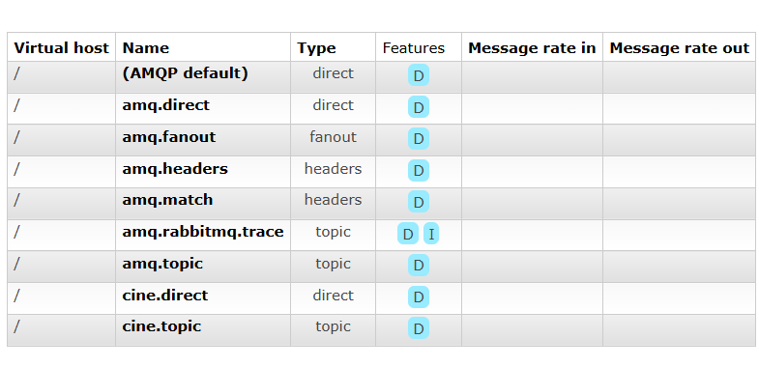
05 · MENSAJERÍA
RabbitMQ: exchanges y enrutamiento
cine.direct
Enrutamiento por clave exacta
reserva.creada
reserva.cancelada
ticket.generar
cine.topic
Enrutamiento por patrón: reserva.*
La consola confirma que ambos exchanges de aplicación existen.
Evidencia: RabbitMQ Management · exchanges de aplicación `cine.direct` y `cine.topic`.
CINE NOCTURNO • EVALUACIÓN 2 06

Slide 7
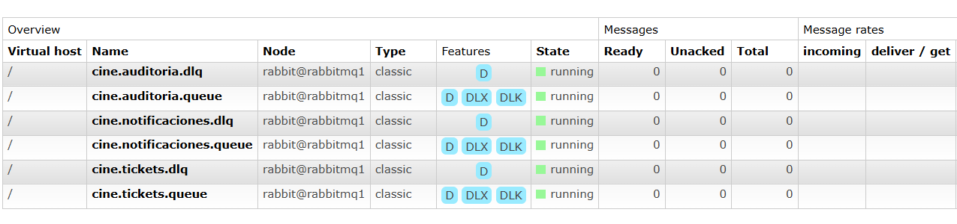
06 · VALIDACIÓN
RabbitMQ: colas y prueba de DLQ
Pruebas ejecutadas
Tickets → cine.tickets.dlq
Notificaciones → cine.notificaciones.dlq
Auditoría → cine.auditoria.dlq
Los tres mensajes inválidos fueron rechazados.
Al final, las 6 colas quedaron en cero.
6 colas activas
0 mensajes
0 sin confirmar
Captura de la consola; el estado vacío también se confirmó por terminal después de las pruebas.
Los logs registraron errores de conversión JSON y el rechazo del mensaje.
CINE NOCTURNO • EVALUACIÓN 2 07

Slide 8
07 · APRENDIZAJES
Problemas encontrados y soluciones
IP pública cambiante
CORS y respuestas 401
DuckDNS + actualizador automático de DNS.
Ajuste de CORS dentro de la configuración de Spring Security.
Contador de asientos
Arranque tras reinicio
Triggers MySQL para reservar/cancelar y control de asiento duplicado.
Servicios gestionados por systemd; se comprobó el reinicio de EC2.
Exposición de puertos
Puertos de servicios y RabbitMQ cerrados al acceso directo público.
Los errores detectados se documentaron como mejoras técnicas; no se ocultaron ni se confundieron con nuevas funciones.
CINE NOCTURNO • EVALUACIÓN 2 08

Slide 9
08 · CONCLUSIÓN
Estado actual y cierre
VALIDADO EN LA SEGUNDA ENTREGA
MEJORAS FUTURAS
Servidor AWS operativo y publicación HTTPS.
Inicio de sesión, reserva y cancelación verificados.
Persistencia RDS y disponibilidad de asientos comprobadas.
Clúster RabbitMQ, exchanges, colas y enrutamiento a DLQ verificados.
Servicios iniciados automáticamente tras reiniciar EC2.
Probar reintentos personalizados con mensajes JSON válidos que fallen al procesarse.
Integrar proveedor real de correo y emisión de tickets; hoy se simulan por eventos/logs.
Mantener secretos de producción fuera del repositorio y del código.
En esta segunda entrega, el foco principal fue conseguir que el sistema funcionara en AWS y comprobarlo con evidencias.
CINE NOCTURNO • EVALUACIÓN 2 09

